Slide 1



國立暨南國際大學資管系軟體工程課程
第八組查詢模組
P M : 104213070 葉潤安
組員 : 103213066 魯崇澳
104213059 簡靖騰
104213071 尤袓仁

Slide 2
目 录
01
設計理念
02
功能簡介
CONTENTS
03
網頁特色
04
DEMO

Slide 3
01
章 节
設計理念
Part

Slide 4



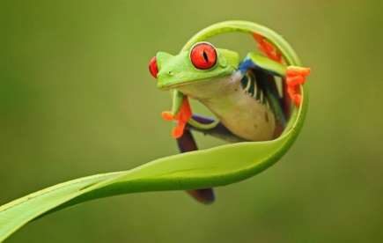

設計理念
本組針對這次的主題採用了簡節的風格，符合青蛙阿婆所需求，針對青蛙和蝴蝶來開發一個網頁，而本組所負責的功能是查詢模組，本組也對此模組做了一些設計……

Slide 5
02
章 节
功能簡介
Part

Slide 6















友善介面
簡潔風格
大體字
物種分類
分類搜尋
青蛙
蝴蝶
圖片搜尋
文字搜尋
科別搜尋
屬性搜尋

Slide 7
03
章 节
網頁特色
Part

Slide 8
物種分類
圖像搜尋
，
圖像統一化

Slide 9
04
章 节
DEMO
Part

Slide 10
Q & A

